Slide 1
最近点对问题
张欣杰 2020151091
2022/04/08

Slide 2
求解最近点对问题
问题分析
算法设计
性能分析

Slide 3
1
问题分析
对实验内容的初步解析和分步骤解决问题，以及求解不同方法的时间复杂度

Slide 4
问
题
1. 对于平面上给定的N个点，给出所有点对的最短距离，即，输入是平面上的N个点，输出是N点中具有最短距离的两点。
2. 随机生成N个点的平面坐标，应用蛮力法编程计算出所有点对的最短距离。
3. 随机生成N个点的平面坐标，应用分治法编程计算出所有点对的最短距离。
4. 分别对N = 100000——1000000，统计算法运行时间，比较理论效率与实际效率的差异，同时对蛮力法和分治法的算法效率进行分析和比较。

Slide 5
问题分析
2.使用rand()随机生成点的数据，同时遍历已生成的点，避免重复点
4.使用ofstream文件流保存运行数据
前期准备
1
2
3
4
1.定义结构体point，用于存储点集数据
3.使用clock()对算法执行时间进行计时

Slide 6
2
算法设计
要求随机生成n个点的平面坐标，应用蛮力法和分治法的编程文件分别计算出所有点对的最短距离

Slide 7
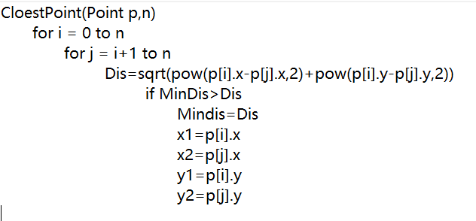
算法设计
蛮力法
将每一个点都跟其余所有点进行距离计算，与得到的最小距离进行比较，若小于最小距离，更换数据并记录最小点对。
伪代码实现

Slide 8
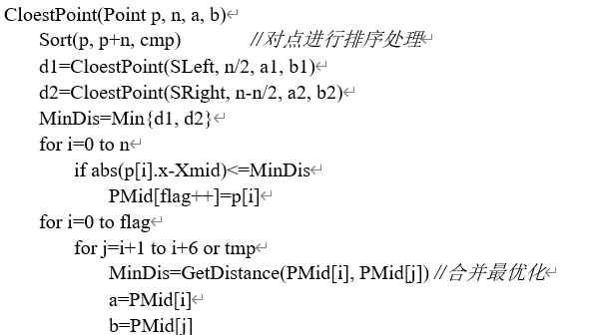
算法设计
分治法
将点进行排序，通过分治的思想递归求解各个区间的最优解，直到将区间划分为一个或两个点为止，返回每个区间的最优解，将最优解进行比较，取最小值。
伪代码实现

Slide 9
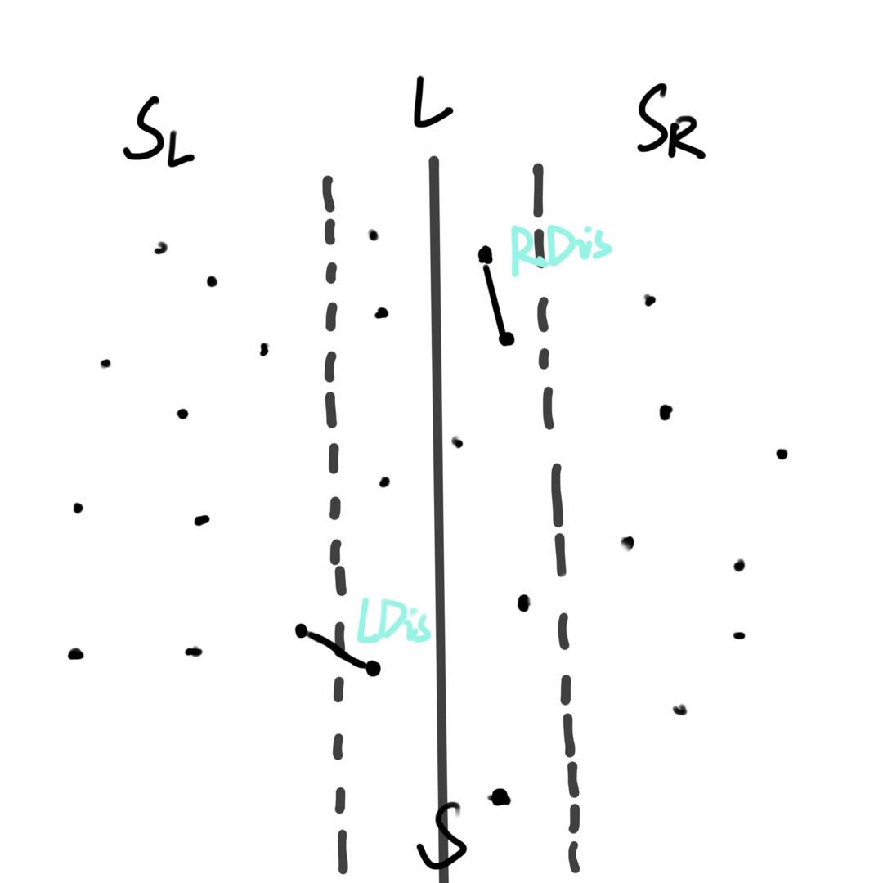
分治法中的递归调用
调用两个递归函数，分别求出SL和SR中的最短距离为LDis和RDis。
通过递归函数将SL和SR一直对半细分，知道细分至每个区间内只剩下2个点或者一个点为止。
点集内的点大于3时，将平面点集S分割成为大小相等的两个子集，选取线作为分割直线。

Slide 10
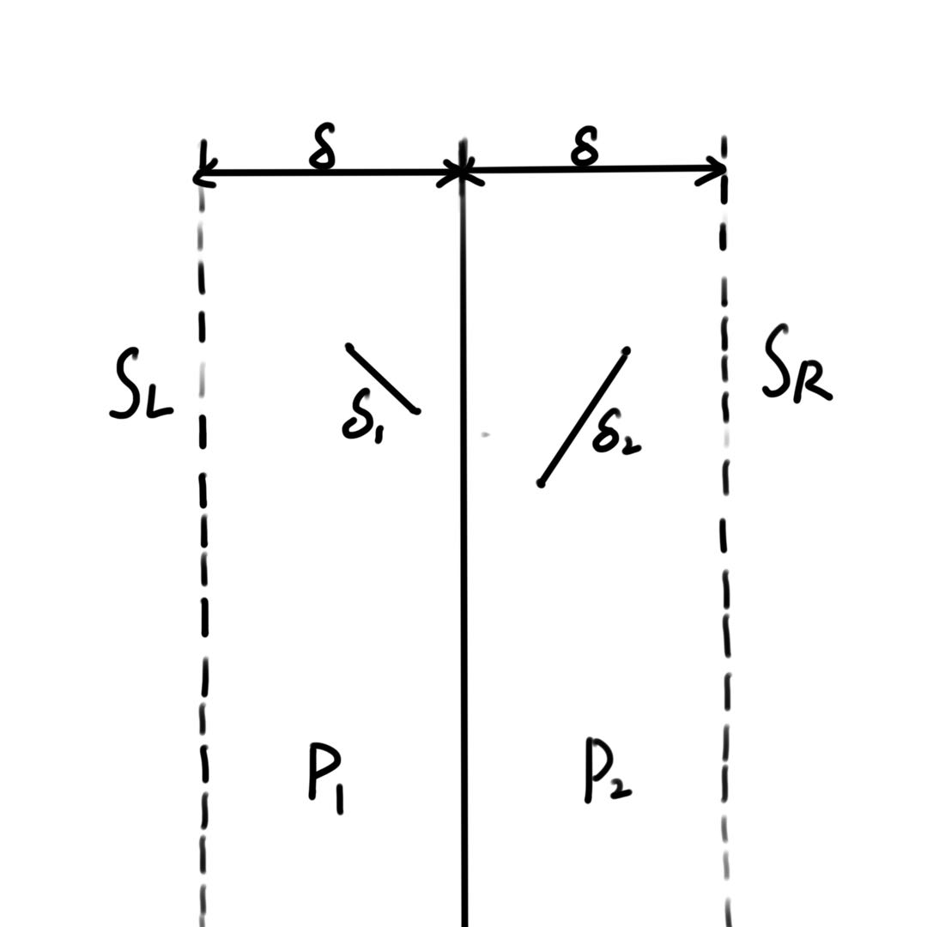
分治法求区间内的最近点对
算法每次选择一条垂线L，将数据集合S划分为左右两个部分，依次找出两个部分的最小点对距离Ldis和Rdis，MinDis=min{Ldis, Rdis}。选取2δ带中所有的点进行计算，而是对于SL虚框范围内的p点，只选取SR虚框范围内长2δ，宽为δ的中的点进行计算，由δ的意义可知SR中任何2个S中的点的距离都不小于δ。由鸽舍原理可以推出矩形R中最多只有6个SR中的点。

Slide 11
3
实验结果与性能分析
使用数据量较小的实验运行时间作为基准值，通过理论算法时间复杂度来计算理论运行时间，通过时间对比，分析算法的性能

Slide 12
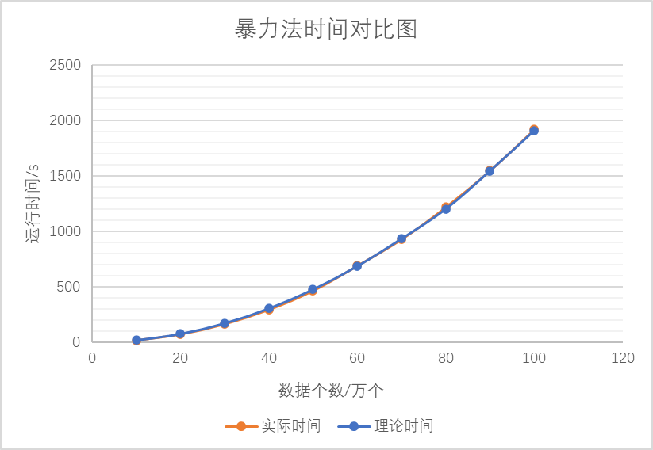
蛮力法的数据分析
暴力法 | 数据/万个 | 时间/s | 理论时间/s
 | 10 | 18.56 | 19.1
 | 20 | 72.627 | 76.4
 | 30 | 164.725 | 171.9
 | 40 | 295.132 | 305.6
 | 50 | 466.053 | 477.5
 | 60 | 690.83 | 687.6
 | 70 | 930.06 | 935.9
 | 80 | 1219.44 | 1203.3
 | 90 | 1549.18 | 1547.1
 | 100 | 1920.45 | 1910
蛮力法求最近点对的问题的运行时间是较高的，需要使用发行版本Release模式进行运行程序提高运行效率，通过时间对比，蛮力法的算法时间复杂度约为O(n²)，其中理论值是以10000个数据为基准的。

Slide 13
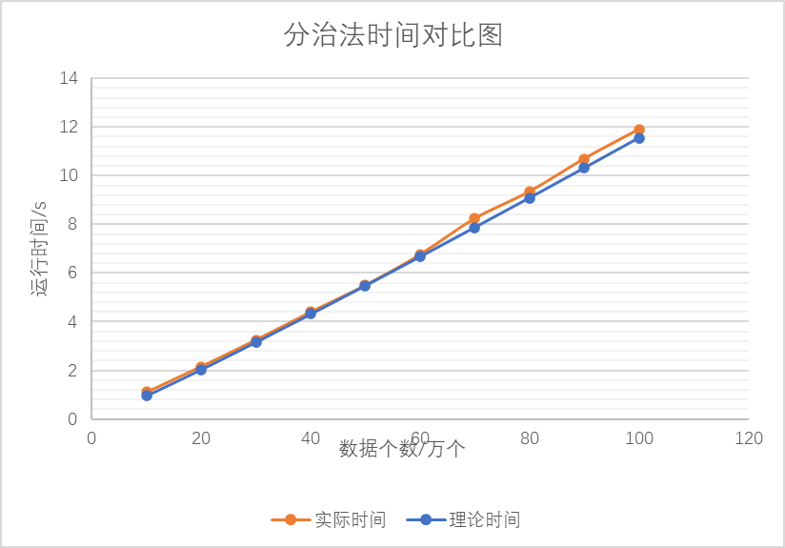
分治法的数据分析
分治法 | 数据/万个 | 时间/s | 理论时间/s
 | 10 | 1.102 | 0.9625
 | 20 | 2.157 | 2.0408965
 | 30 | 3.248 | 3.1630375
 | 40 | 4.395 | 4.3135862
 | 50 | 5.495 | 5.4852586
 | 60 | 6.753 | 6.6737647
 | 70 | 8.236 | 7.8762696
 | 80 | 9.343 | 9.0907586
 | 90 | 10.69 | 10.315725
 | 100 | 11.895 | 11.55
以数据个数为1W的运行时间为基准值实际时间与理论实践曲线也是高度拟合的，在数据量较大的时候，实际时间是比理论时间要慢一点点的，这与运行环境、电脑性能等各种环境因素有关，通过对数据进行计算，分治法求最近点对问题算法的时间复杂度约为O(nlog n)。

Slide 14
分治法与蛮力法的综合分析
综合比较 | 数据/万个 | 分治法 | 蛮力法 | 比值
 | 10 | 1.102 | 18.56 | 16.84211
 | 20 | 2.157 | 72.627 | 33.67038
 | 30 | 3.248 | 164.725 | 50.71583
 | 40 | 4.395 | 295.132 | 67.15176
 | 50 | 5.495 | 466.053 | 84.81401
 | 60 | 6.753 | 690.83 | 102.2997
 | 70 | 8.236 | 930.06 | 112.9262
 | 80 | 9.343 | 1219.44 | 130.5191
 | 90 | 10.69 | 1549.18 | 144.9186
 | 100 | 11.895 | 1920.45 | 161.4502
由于蛮力法和分治法效率差距过大，因此在这里使用蛮力法和分治法的比值来进行比较，可以看到，当数据量为10W的时候，这个比值约为16倍，而当数据量增大的时候，这个比值呈线性上升，数据量到100W的时候，这个比值达到了160倍

Slide 15
4
实验心得体会

Slide 16
实验结论
通过数据对比，两种算法运行的时间与理论时间是高度拟合的，实验结果也与理论值较为相近。
1
分治法和蛮力法有着本质的区别，当数据量增大的时候，分治法的效率是远远高于蛮力法的，当数据规模呈线性增大的时候，两种算法的效率比也呈线性增大。
2
通过本次实验，加深了对分治法的理解，掌握了“大事化小，小事化了”的算法思想，分治法能将复杂问题分解为小问题，将问题简化，有利于提高程序的运行效率。
3

